Slide 1
ECONOMÍA DE LA EMPRESA
ESTADOS CONTABLES

Slide 2
Los Estados Contables se generan luego de realizar las registraciones de las operaciones económicas.
Operación
Económica
Libro Diario
In
ven
ta
rio
Libro Mayor
Estados Contables

Slide 3
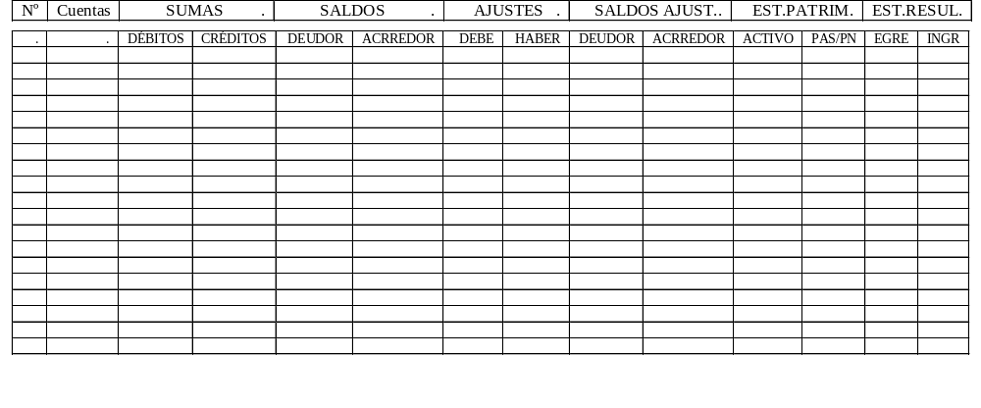
BALANCE DE COMPROBACIÓN Y RESULTADOS

Slide 4
BALANCE GENERAL O BALANCE DE PRESENTACIÓN
ACTIVO
PASIVO
ACTIVO CIRCULANTE
PASIVO CORRIENTE
CAJA Y BANCOS
DEUDAS COMERCIALES
CRÉDITOS
DEUDAS SOCIALES
BIENES DE CAMBIO
DEUDAS IMPOSITIVAS
OTROS CRÉDITOS
PREVISIONES
INVERSIONES
PASIVO NO CORRIENTE
ACTIVO FIJO
DEUDAS BANCARIAS
BIENES DE USO
BIENES INTANGIBLES
PATRIMONIO NETO

Slide 5
ESTADO DE RESULTADOS
VENTAS
(COSTO DE VENTAS)
UTILIDAD BRUTA
(GASTOS OPERATIVOS)
(GASTOS DE COMERCIALIZACIÓN)
(GASTOS DE FINANCIACIÓN)
RESULTADO OPERATIVO
INGRESOS EXTRAORDINARIOS
(EGRESOS EXTRAORDINARIOS)
RESULTADO ANTES DE IMPUESTOS
(IMPUESTOS)
RESULTADO NETO DEL EJERCICIO

Slide 6
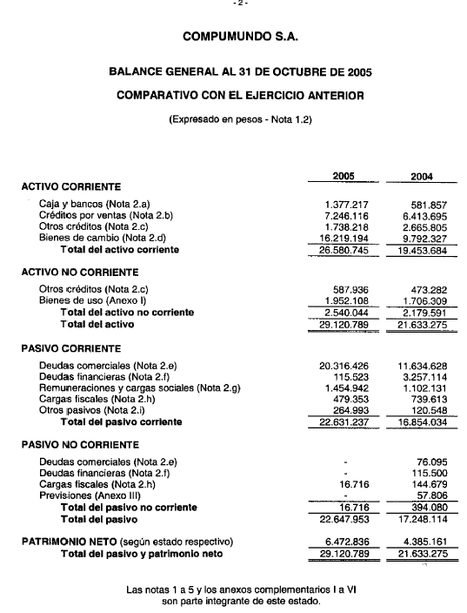
BALANCE GENERAL

Slide 7
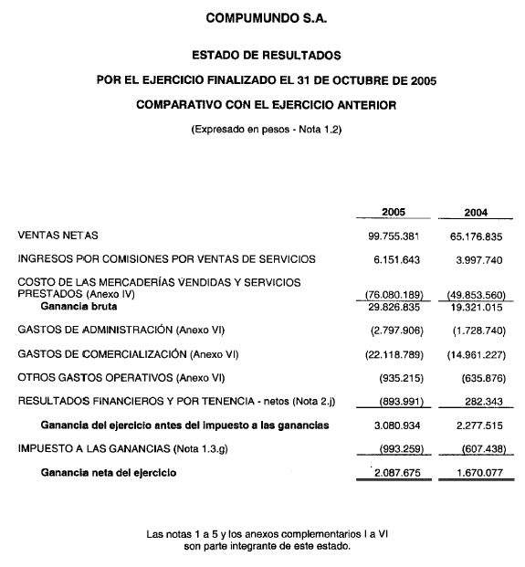

Slide 8
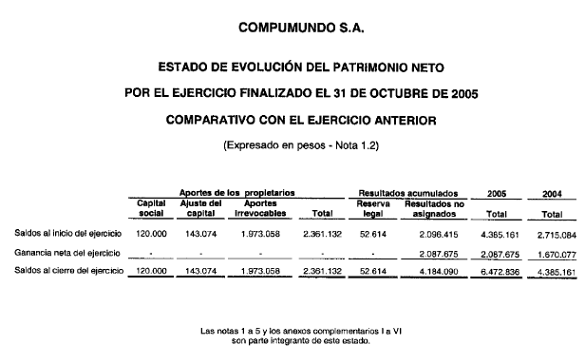

Slide 9
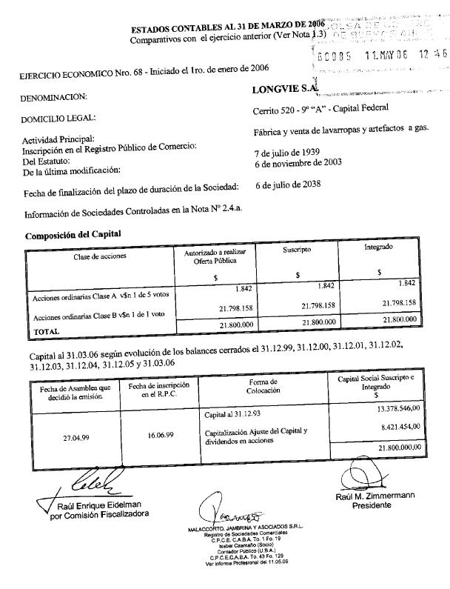

Slide 10
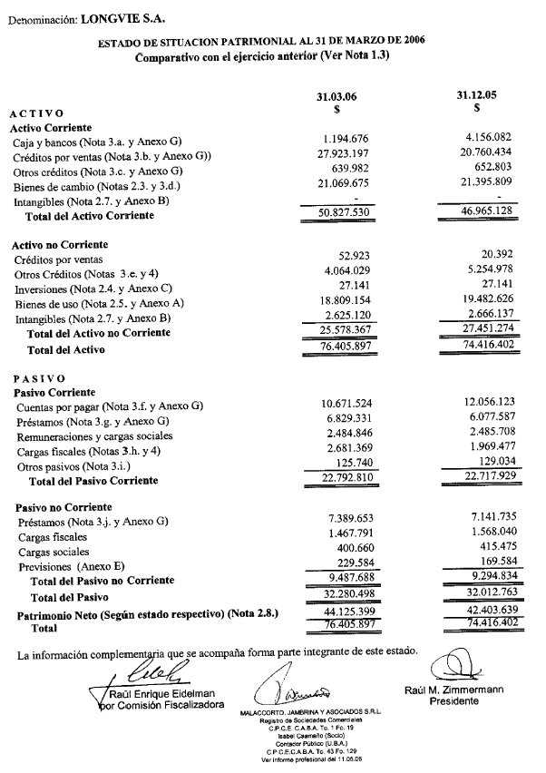

Slide 11
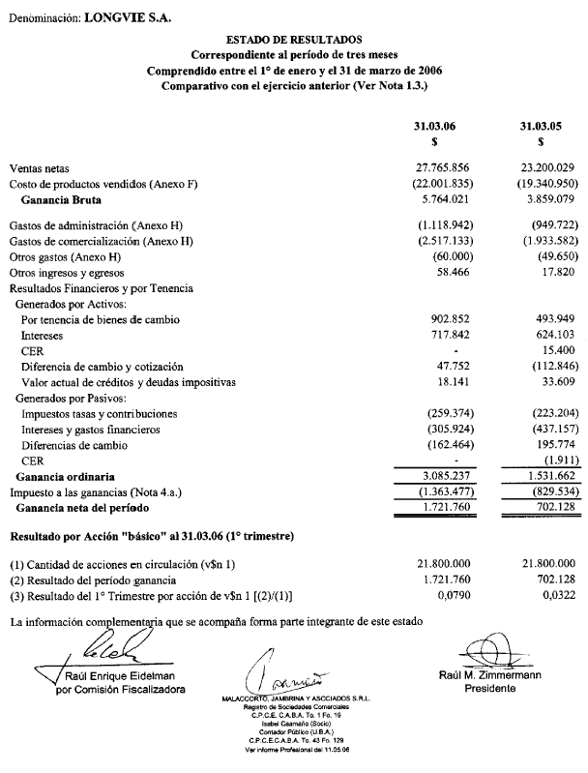

Slide 12
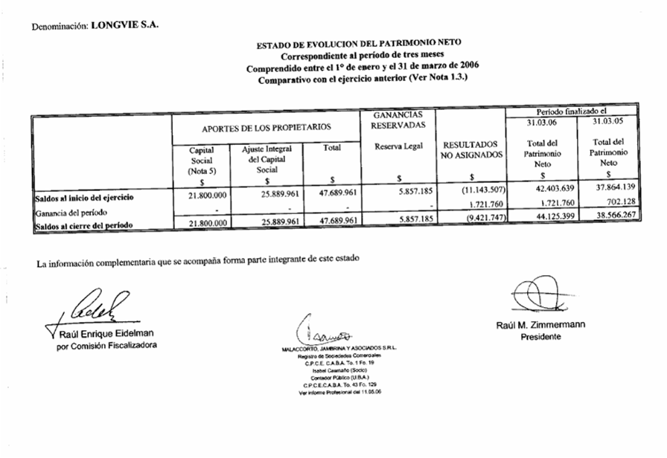

Slide 13
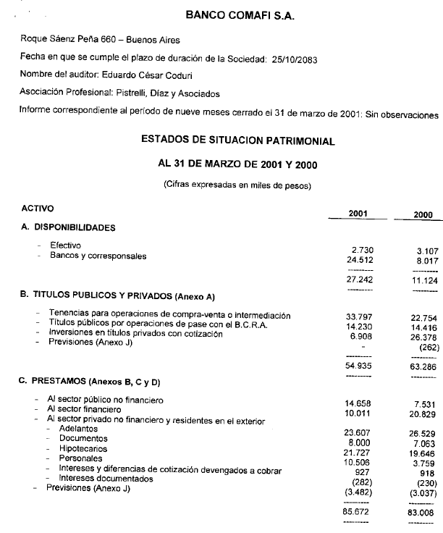

Slide 14
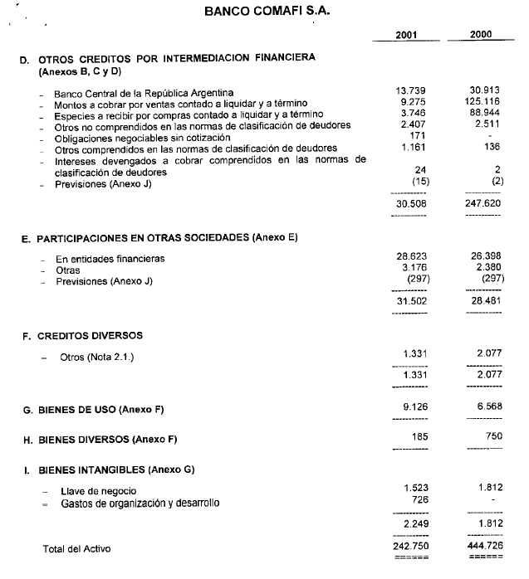

Slide 15
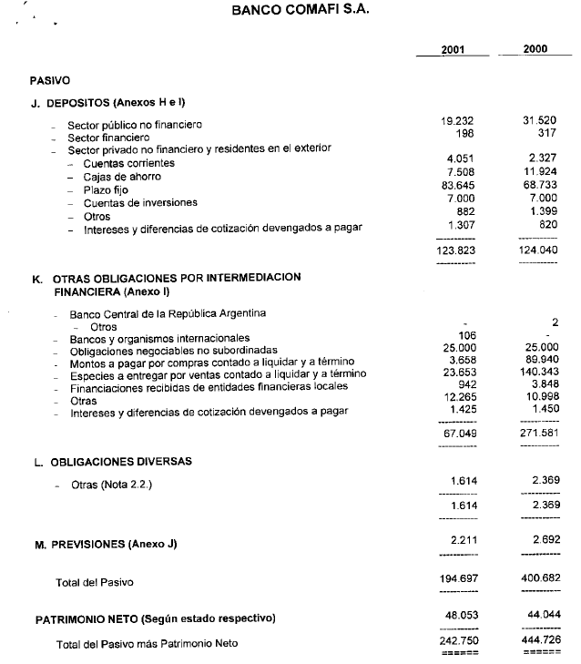

Slide 16
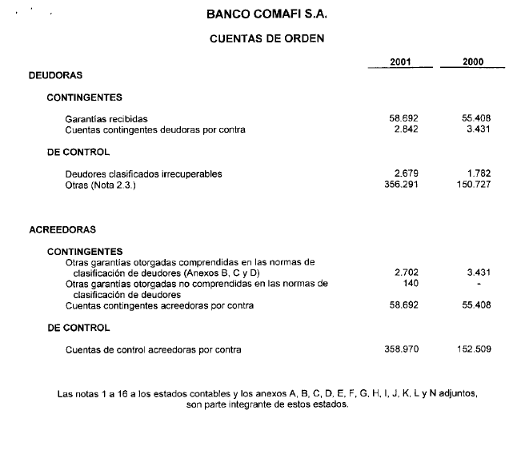

Slide 17
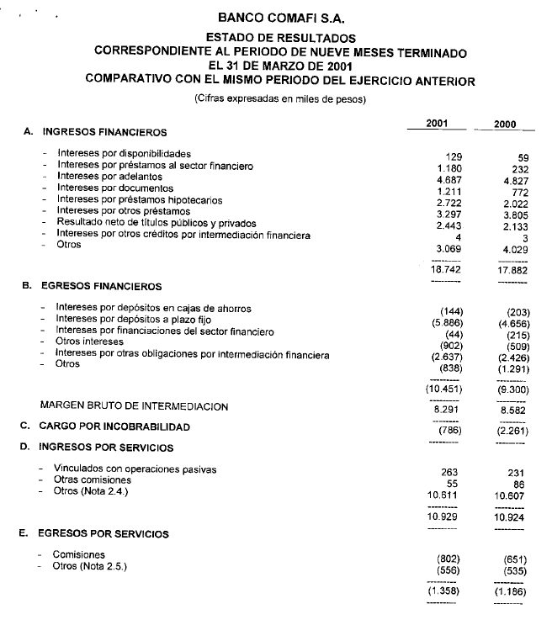

Slide 18
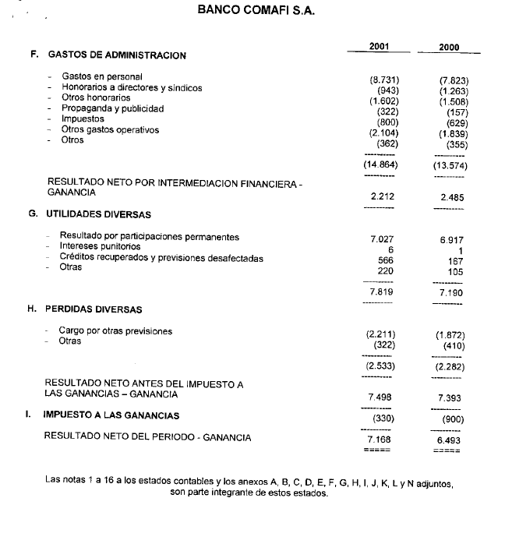

Slide 19
